Slide 1
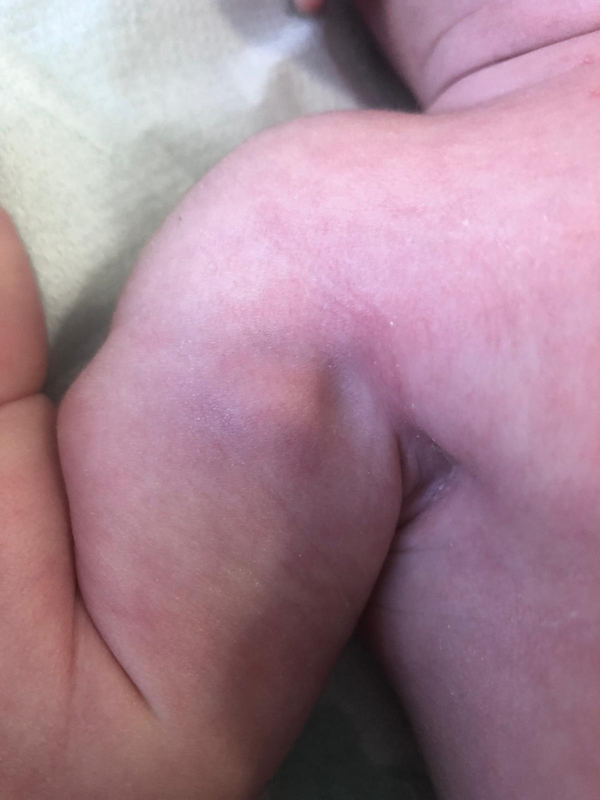
Se il parto è difficile i nodi vengono al pettine Annalisa Franch
1° Master di Dermatologia Pediatrica, Università G.Marconi, Roma
Direttori: F. Arcangeli, T. Lotti
Diagnosi differenziale
sclerema neonatorum
emangioma
ascesso
cellulite
lipogranulomatosi di Farber
steatonecrosi neonatale sottocutanea
tumore benigno o malignio(rabdomiosarcoma,
neuroblastoma ecc)
cisti dermoide
STEATONECROSI SOTTOCUTANEA NEONATALE
Simone, 27 giorni, viene portato in ambulatorio per riscontro di una strana tumefazione alla radice dell’arto dx. Il peso alla nascita è di 5020 gr ed è nato con estrazione manuale.
La cute che sovrasta la lesione è di colorito roseo, circondata da un alone violaceo.
Alla palpazione si apprezza una formazione nodulare di 2,5 x 2,5 cm di consistenza duro elastica, con superficie bozzoluta, mobile sul piano profondo e adesa a quello superficiale
Presenza, in un neonato a termine, di noduli sottocutanei singoli o
multipli, isolati o confluenti, spesso di colorito violaceo
Comparsa dei noduli nelle prime settimane di vita
Interessamento di sedi tipiche: radice arti, dorso, spalle, glutei, guance.
Storia di parto difficoltoso
Tendenza a crescere per alcune settimane, quindi risoluzione
spontanea senza esiti
Diagnosi e Follow-up
La diagnosi è clinica.
Non serve alcuna terapia.
In letteratura è suggerito un follow-up clinico e laboratoristico di 6 mesi, per intercettare eventuali rare complicanze, quali:
ipercalcemia conseguente al rilascio di calcio durante il processo di riassorbimento dei noduli
Ipoglicemia
piastrinopenia
Simone è guarito senza complicanze e con risoluzione totale della lesione nodulare in 6 settimane.
Bibliografia
1. López Hurtado D et al. Fat necrosis of the newborn. Rev Chil Pediatr. 2020 ,91(1):94-98.
2. Guillen-Climent S, et al. Subcutaneous fat necrosis of the newborn: clinical and histopathological review and use of cutaneous ultrasound . Dermatol Online J. 2020, 15;26(11).

